Slide 1
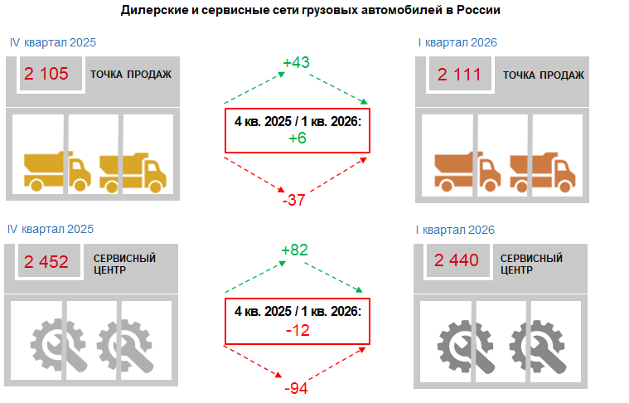
Число дилерских и сервисных центров китайских грузовиков сократилось за квартал
Маркетинговое агентство НАПИ обновило отчет по дилерским и сервисным центрам грузовых автомобилей в 1 квартале 2026 года. По сравнению с 4 кварталом 2025 года количество официальных точек продаж выросло на 6 ед., а авторизованных сервисных центров снизилось на 12 ед.
Число официальных точек продаж китайских брендов за квартал сократилось на 10 ед. и составило 1 587 ед., их доля снизилась на 0,7 п.п. до 75,2%. Количество сервисных центров китайских брендов сократилось на 2 ед. и составило 1 559 ед., а доля снизилась на 0,2 п.п. до 63,9%.
Источник: НАПИ (Национальное Агентство Промышленной Информации)

